Slide 1

Дипломный проект курса «Business Intelligence Developer»
Yuliya akhremchyk

Slide 2

задачи проекта: ► разработка и создание БД для online-магазина одежды ► визуализация данных о деятельности online-магазина одежды
Основные шаги:
Концептуальное проектирование БД «Online Clothes Shop»
Логическое проектирование БД «Online Clothes Shop»
Физическое проектирование БД «Online Clothes Shop»
Заполнение БД тестовыми данными
Создание объектов базы данных
Создание пакетов ETL
Визуализация данных в Power BI
Визуализация данных в Tableau

Slide 3
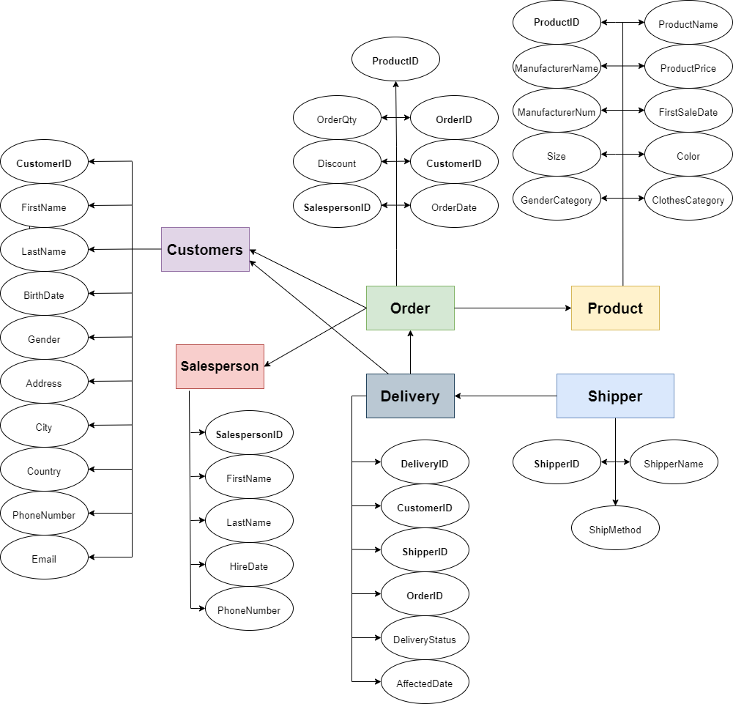
Концептуальное проектирование БД «Online Clothes Shop»
Определение объектов предметной области (online-магазин) и их взаимосвязей.
Создание ER-диаграммы «сущность-связь»
с использованием web-приложения draw.io

Slide 4
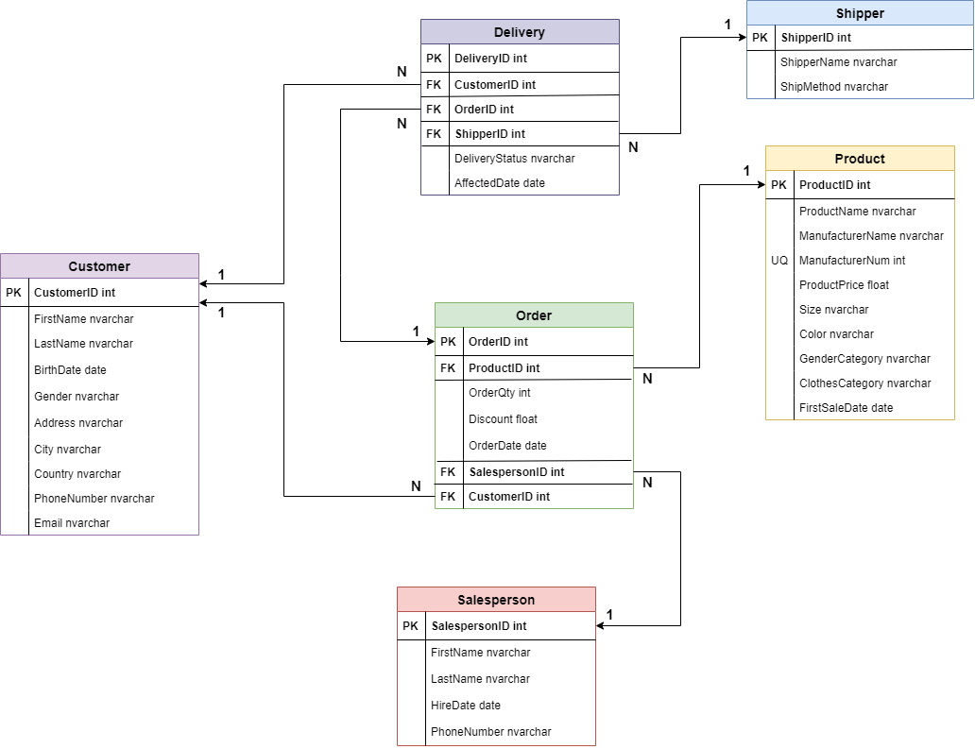
логическое проектирование БД «Online Clothes Shop»
Выбор модели данных - реляционная.
Определение связей между сущностями («один-ко-многим»)
Определение первичных и внешних ключей.

Slide 5
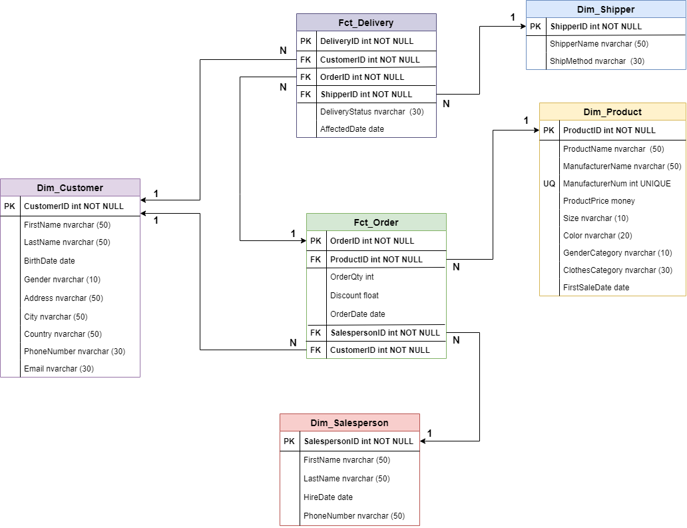
Физическое проектирование БД «Online Clothes Shop»
Перенос модели на СУБД MS SQL Server.
Создание объектов БД:
Таблицы
Представления (view)
Процедуры
Создание ограничений на объекты БД.
с использованием MS SQL Server Management Studio (SSMS)

Slide 6
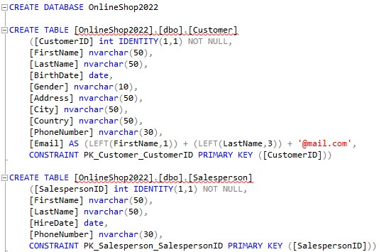
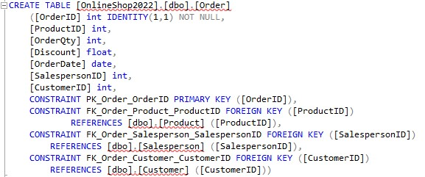

Создание таблиц БД и ограничений на них
Создание таблицы Dimension
Создание таблицы Fact (Order)
[…]
[…]

Slide 7
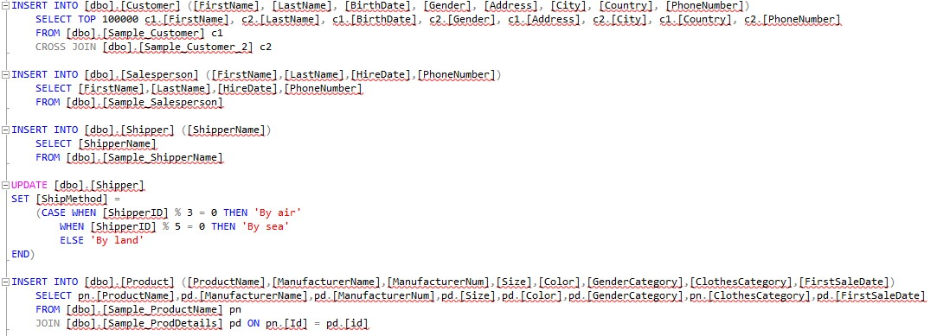

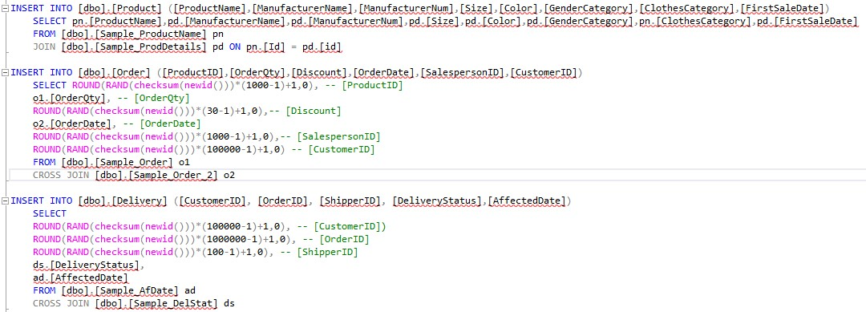
Заполнение таблиц БД тестовыми данными
Использование сгенерированных случайных данных (Mockaroo)
CROSS JOIN
Функции RAND (), NEWID (), CASE, др.

Slide 8
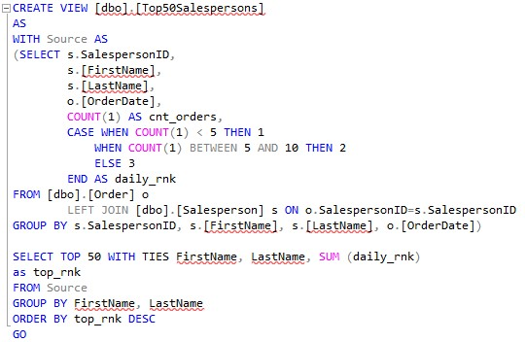

Создание объекта БД – представление (view)
View «Top 50 Salespersons».
Находит общий рейтинг (топ-50) продавцов за всю историю продаж.
Рейтинг определяется количеством баллов за количество продаж в день:
10 и более продаж – 3 балла
5-10 продаж – 2 балла
меньше 5 продаж – 1 балл

Slide 9
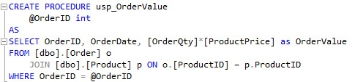
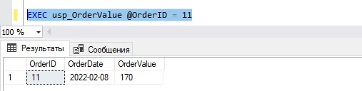
Создание объекта БД – процедура (udp)
Пользовательская процедура «Order Value» (udp).
Рассчитывает сумму заказа на основании введенного номера заказа (OrderID).
Пример выполнения

Slide 10
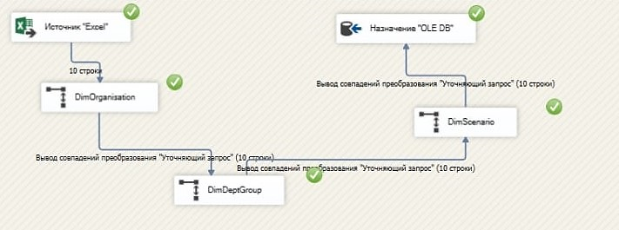
Создание РЕШЕНИЯ ETL с использованием MS SQL Server Integration Services (SSIS)
Создан SSIS пакет для добавления 10 новых строк в таблицу Фактов.
Источник данных – файл Excel.

Slide 11
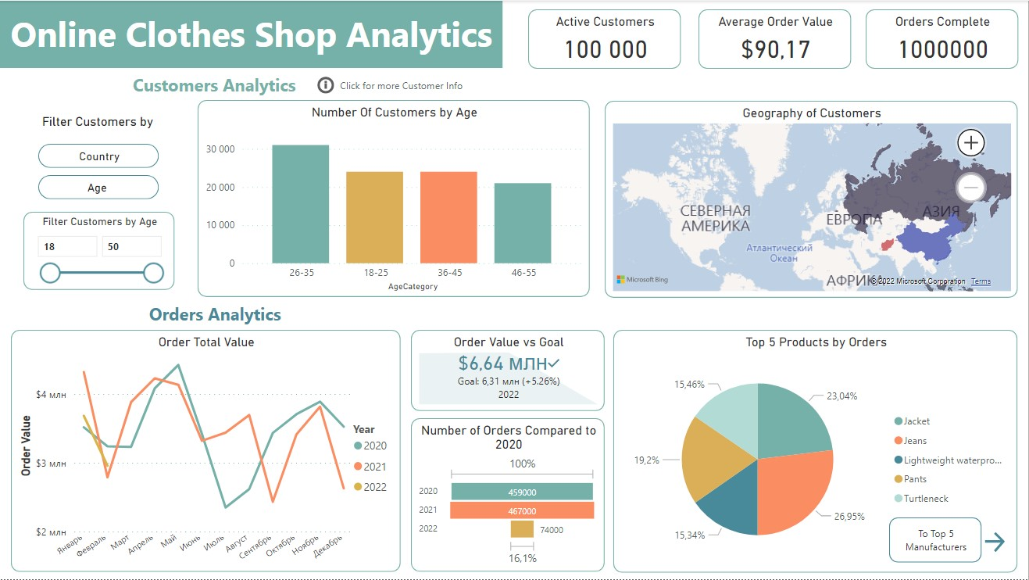
Визуализация данных в POWER BI. «Общая Аналитика»

Slide 12
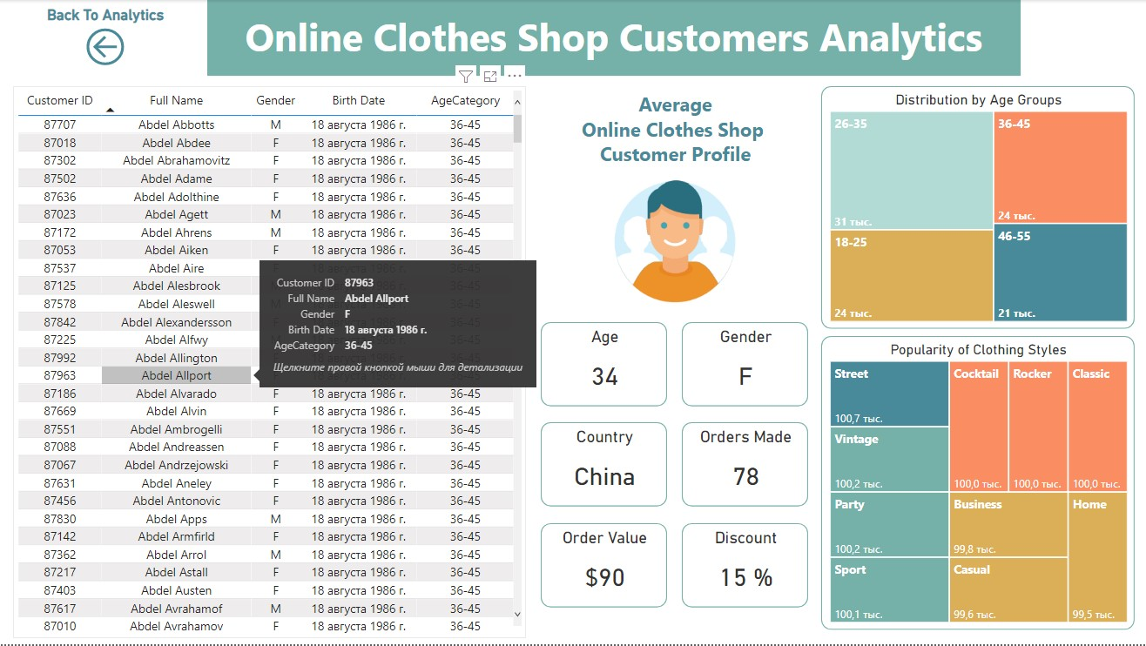
POWER BI. «Анализ клиентов»

Slide 13
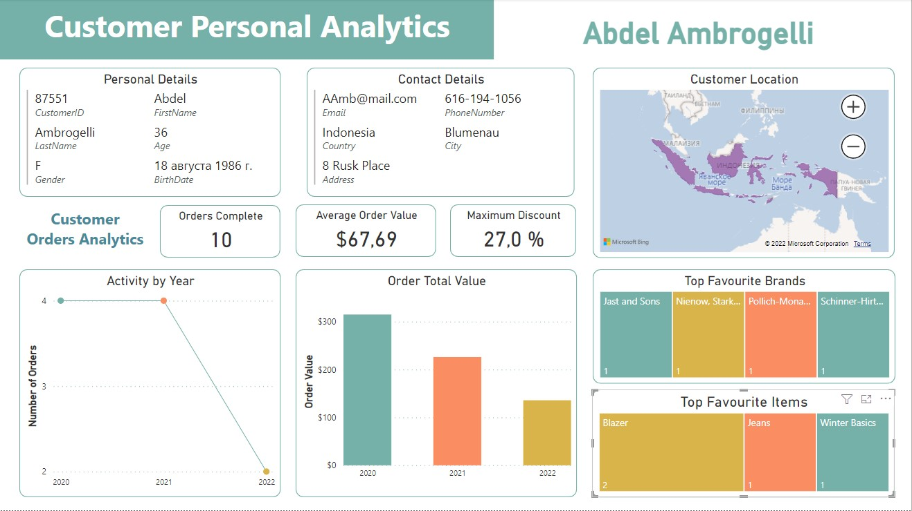
«ПЕРСОНАЛЬНАЯ КАРТОЧКА КЛИЕНТА (drill down)»

Slide 14
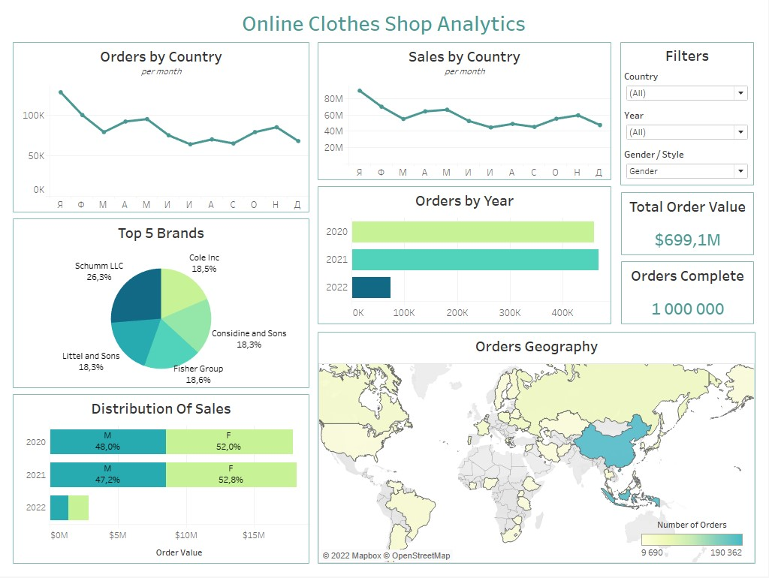

Визуализация данных в TABLEAU

Slide 15
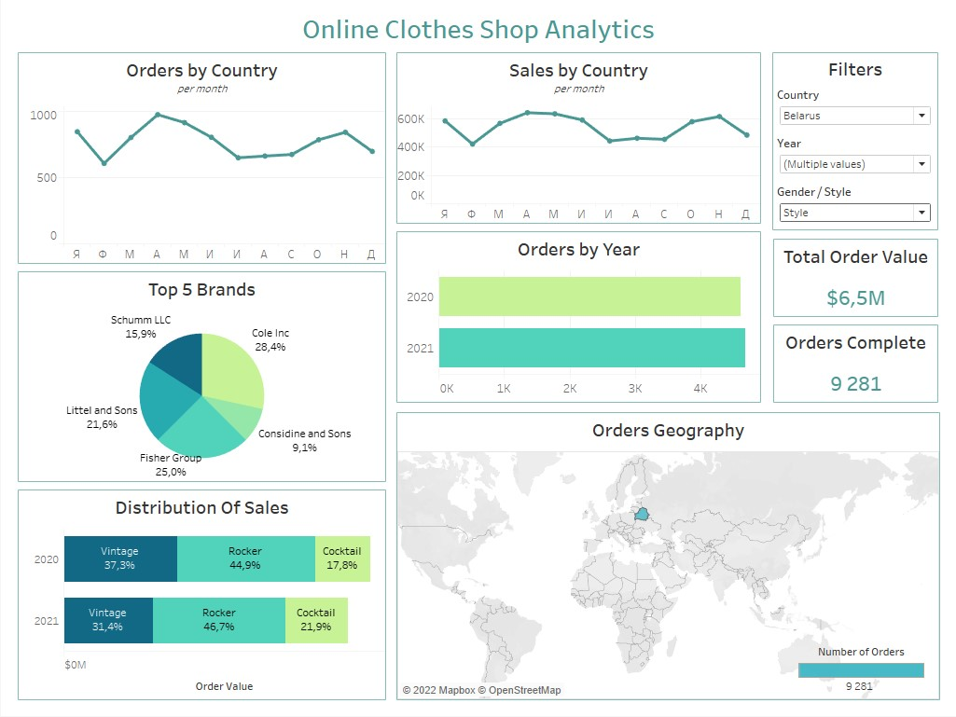
Визуализация данных в TABLEAU Пример фильтра: - Беларусь - 2020-2021 гг. - анализ в разрезе стилей одежды

Slide 16
The goal is to turn data into information and information into insight. DATA. Information. insight. ―
Carly Fiorina,
ex-CEO of Hewlett-Packard

